Slide 1




웹페이지 구축을 위한
HTML5
009.멀티미디어
이호진

Slide 2





01[HTML+CSS+ JAVASCRIPT]
멀티미디어

Slide 3
01. 웹문서에서의 사운드 포맷
HTML5 버전에서 사용되는 음악 파일 확장자
인터넷에서 재생되어지는 많은 사운드나 동영상 파일들은 브라우저 자체에서 재생되어지지 않고 별도로 재생 프로그램을 설치해야만 가능하다.
이때 설치하는 프로그램들을 일컬어 플러그인(Plug-In)프로그램이라 하는데 수많은 회사에서 쏟아내는 플러그인으로 인해 사용자들은 멀티미디어 파일을 접할 때마다 새로운 프로그램을 설치하는 번거로움을 겪게 된다.
하지만, HTML5버전에서는 이러한 불편함을 줄이고자 표준안을 만들었고 플러그인 설치 없이 브라우저에서 바로 실행되는 이점을 주고 있다.

Slide 4
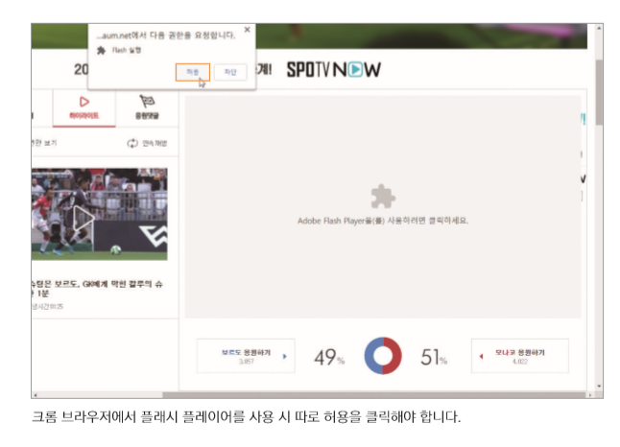
웹과 멀티미디어
플러그인 프로그램
HTML4까지는 웹 브라우저에서 멀티미디어를 직접 재생할 수 없기 때문에 플러그인 프로그램 연결해서 사용
HTML5 웹 표준 이후 웹 브라우저에서 직접 멀티미디어 재생
일부 사이트에서는 아직도 플래시 플레이어를 사용 중
웹사이트 구축을 위한 HTML / CSS / Javascript 학습
HojinLee /jinydev

Slide 5
웹과 멀티미디어
<object>, <embed> - 외부 파일 삽입
웹 브라우저에서 직접 재생할 수 없는 자바 애플릿이나 PDF, 플래시 무비 등 삽입
<object> 태그를 지원하지 않는 브라우저에서는 <embed> 태그 사용
웹사이트 구축을 위한 HTML / CSS / Javascript 학습
HojinLee /jinydev

Slide 6
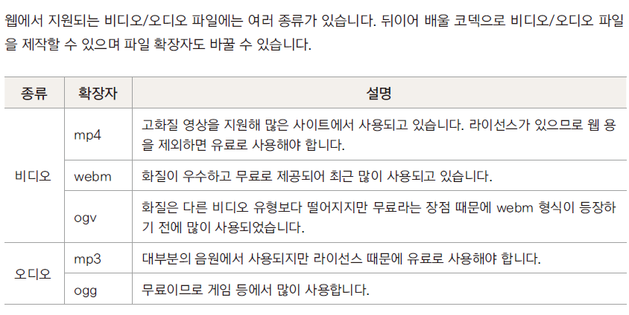
웹과 멀티미디어
웹에서 지원하는 비디오/오디오 파일
최신 모던 브라우저를 사용한다면 mp4와 mp3를 사용하면 간단하지만, 사용자들의 브라우저는 다양하기 때문에 여러 종류의 파일 형식을 지정해야 한다.
웹사이트 구축을 위한 HTML / CSS / Javascript 학습
HojinLee /jinydev

Slide 7
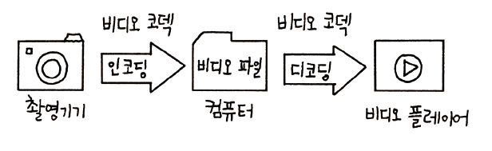
웹과 멀티미디어
HTML5와 비디오 코덱
① H.264/AVC
- 고화질의 영상. mp4 파일, mov 파일 등에서 사용
- 유료 코덱이지만 온라인에서 사용할 경우 무료로 사용 가능.
- 대부분 모던 브라우저에서 지원
② 오그 테오라(Ogg Theora)
- 공개 코덱. ogv 파일 형식에서 사용
- 파이어폭스와 오페라, 크롬에서 지원.
③ v8, v9
- 오픈 소스로 공개한 코덱. webm 파일에서 사용 - 화질이 좋고 무료로 제공
- 파이어폭스와 오페라, 크롬 등에서 지원.
인코딩(encoding) : 원본 비디오를 컴퓨터에서 사용할 수 있는 비디오 파일로 변환
디코딩(decoding) : 컴퓨터 비디오 파일에 있는 비디오 정보를 가져와 플레이어에 보여주는 과정
비디오 코덱 : 인코딩과 디코딩 수행. HTML5에서는 브라우저에서 직접 재생할 수 있는 비디오 코덱만 허용.
대부분의 브라우저에 H.264 코덱을 지원하므로 mp4 파일을 기본적으로 사용
무료이면서 최신 코덱인 v9 코덱을 이용한 webm 파일도 함께 사용
웹사이트 구축을 위한 HTML / CSS / Javascript 학습
HojinLee /jinydev

Slide 8
웹과 멀티미디어
HTML5와 오디오 코덱
① MPEG-1 AUDIO Layer3 (MP3 코덱)
- 가장 많이 사용하는 오디오 코덱
- mp3 파일에서 사용
- 특허권이 등록되어 있어 유료
② 오그 보비스(Ogg Vorbis)
- 공개 코덱. ogg 파일 형식에서 사용
- 재생 플레이어가 적고 인코딩 시간이 더 걸린다는 단점. → but, 무료라서 PC 게임 등에 많이 사용됨
웹사이트 구축을 위한 HTML / CSS / Javascript 학습
HojinLee /jinydev

Slide 9
02[HTML+CSS+ JAVASCRIPT]
오디오

Slide 10
웹문서에서의 사운드 포맷
mp3 포맷
mp3포맷은 가장 일반화된 음악 파일로 음악CD를 그대로 컴퓨터 파일로 만든 것이다.
3분짜리 음악 1곡에 4MB정도의 크기를 가진다. 대부분의 음악 파일은 MP3로 이루어져 있으며 CD음질의 음악을 들을 수 있다는 장점이 있다.
MP3(MPEG Audio Layer-3)는 인지압축방식(Perceptural Coding)을 통해 원본파일에서 필요 없는 데이터를 삭제하여 CD급의 음질을 유지한 상태로 데이터의 크기를 약 1/10 이상으로 축소할 수 있다. 이처럼 높은 압축률에도 불구하고 뛰어난 음질을 유지하기 때문에 지금까지 가장 많이 사용되는 오디오 코덱이다.

Slide 11


웹문서에서의 사운드 포맷
ogg 포맷
압축방식은 MP3와 비슷하다. 하지만, MP3에 비해 음역 손실이 덜하다. 그럼에도 불구하고 아직까지는 보편화되지 않았다.
장점
다른 음악 파일들과 달리 Ogg포맷은 무료 음악파일이다.
가변 비트레이트 (VBR:Variable Bit Rate)를 기본으로 지원한다.
MP3포맷의 최대 비트레이트가 320kbps인데 비해서 이쪽은 약 500kbps까지 지원한다.
단점
높은 비트레이트로 인해 디코딩의 연산이 좀더 복잡해지기 때문에 그만큼 배터리를 더 소모하여 재생시간이 짧아지고 고급 사양의 휴대용 기기라도 바로 재생이 되지 않는 경우가 있다.

Slide 12

웹문서에서의 사운드 포맷
wav 포맷
WAVE란 압축이 안된 원본 음향을 그 자체로 저장할 때 사용하는 포맷이다.
음악 CD에 있는 음악파일을 어떠한 형태로도 압축하지 않고 하나의 파일로 만들었을 때에 해당하는 윈도우용 오디오 포맷의 규격이다. 따라서 음악을 최종적으로 저장하기에는 적합하지는 않다. 하지만 경고음이나 기계음처럼 1~3초 정도의 짧은 소리를 저장할 때에는 .wav 포맷을 쓰는 경우가 많다.
“.wav” 라는 확장자를 가진 wav파일은 윈도우에서 사용되는 PCM(Pulse Coded Modulation)오디오 파일로 음악파일일 수도 있지만, 원칙적으로는 “소리가 녹음된 파일”이다. 즉, 음원/음향 파일이다.
윈도우의 파일 검색창에서 *.wav 이렇게 검색하면 많은 웨이브 파일들을 발견할 수 있다. 아래의 사이트는 다양한 음원들을 제공하고 있는데 특별히 동물 소리들을 들을 수 있다.
참고: http://www.audiosparx.com/sa/search/home_srchpost.cfm
윈도우가 부팅될 때 흘러나오는 짧은 멜로디 역시도 wav 파일이 연주되는 것이다. wav 파일로 편집하면 음질 손실이 거의 없지만, mp3는 손실형 압축을 하기에 편집이 곤란하고, 편집한 후 다시 압축하면 음질이 손상된다.

Slide 13




<audio> 태그
02. <audio> 태그와 속성값
오디오 재생하기
브라우저에서
플러그인의 도움 없이 음악을 재생
할 수 있도록 만들어 준다.
[이미지] 음악듣기 http://www.imagetoday.co.kr

Slide 14
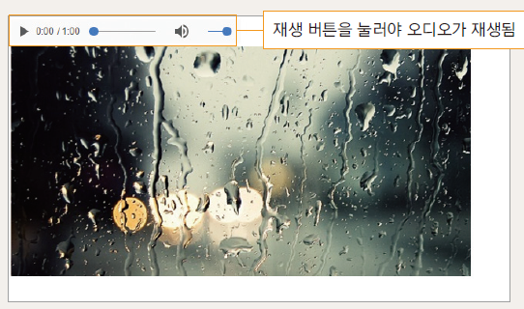
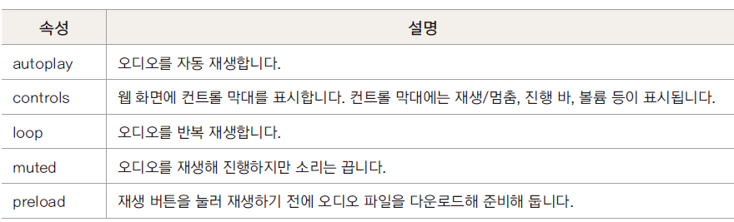
오디오 재생하기
<audio> 태그
배경 음악이나 효과음 등 오디오 재생
대부분 브라우저에서 mp3 지원하므로 mp3 파일만 사용
<audio src="media/bgsound.mp3" controls ></audio>
2018년 1월부터 크롬 브라우저에서 오디오 자동 재생 차단
웹사이트 구축을 위한 HTML / CSS / Javascript 학습
HojinLee /jinydev

Slide 15



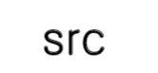

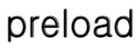
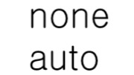
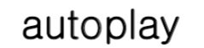
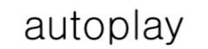


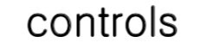
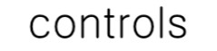
<audio>태그와 속성값
기본형식
<body>
<audio> </audio>
</body>
Attribute | Value | Description
 |  | 재생할사운드의경로를설정
 |  | 사운드를 재생하기 전에 모두 불러올지 설정 none 프리로드를 사용하지 않음 Auto페이지가 모드 열리면 사운드를 프리로드
 |  | 사운드가 로딩 되자마자 재생
 |  | 사운드를 반복할지 설정
 |  | 시작 버튼이 표시된다.
<audio> 태그의 속성값

Slide 16


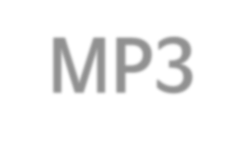







<audio>태그와 속성값
HTML5 버전에서 사용되는 오디오 포맷과 브라우저 지원 현재 <audio> 태그에 지원되는 파일 포맷은 MP3, Wav, Ogg 세 가지이다.
Browser | MP3 | Wav | Ogg
 | O | X | X
 | O | O | O
 | O | O | O
 | O | O | X
 | O | O | O

Slide 17

<audio>태그와 속성값
HTML5에서는 위,아래 표기법 둘 다 동일하게 작용한다. 두 가지 방법 다 많이 사용하기 때문에 외워 둔다.
<body>
<audio src="Nicole_Flieg_01.mp3" controls="controls" autuplay=“autoplay”></audio>
</body>
<body>
<audio src="Nicole_Flieg_01.mp3" controls autoplay></audio>
</body>

Slide 18

<audio>태그와 속성값
<H2>HTML5 사운드 파일 포맷</H2>
<p>01. mp3(용량; 2,822KB)</p>
<audio controls="controls" >
<source src="Nicole_Flieg_01.mp3">
</audio>
<p>02. ogg(용량; 7,753KB)</p>
<audio src="Nicole_Flieg_01. ogg" controls="controls">
</audio>
<p>03. wav (용량; 31,078KB)</p>
<audio src="Nicole_Flieg_01. wav " controls="controls">
</audio>

Slide 19















HTML5
사운드 파일 포맷
02. <audio> 태그와 속성값
01. mp3
용량 ;
2,822KB
02. ogg
용량 ;
7,753KB
03. wav
용량 ;
31,078KB
파일 포맷에 따라 용량에 차이가 나는 것을 알 수 있다.
[이미지] 음향기기 http://www.imagetoday.co.kr

Slide 20
03[HTML+CSS+ JAVASCRIPT]
비디오

Slide 21

코덱과 컨테이너 포맷
사운드와 동영상 등의 데이터나 신호를 인코딩 또는 디코딩 할 수 있는 하드웨어나 소프트웨어를 일컫는 말로 압축 알고리즘을 가리키는 용어로도 사용
코덱(codec)
코덱에는 데이터 압축 기능을 사용하여 자료를 압축하거나 압축을 푸는 소프트웨어나, 사운드, 동영상 등의 자료를 다른 형식으로 변환하는 장치 및 소프트웨어가 포함된다.
코덱은 또한 송수신 장치를 뜻하는 말로 전기 통신 분야에서도 사용되어지는데 송신과정에서 부호화하고 수신과정에서 복호화 하는 부분을 말하기도 한다.

Slide 22













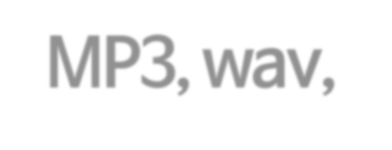





coder + decoder
코덱과 컨테이너 포맷
encoder
Source
data
sound, movie
decoder
(복호기)
playing
부호기
MP3, wav, Ogg MPEG, WebM

Slide 23




코덱과 컨테이너 포맷
컨테이너 포맷
컨테이너는 압축된 영상이나 사운드 데이터를 저장하기 위한 포맷을 말한다. 줄여서 컨테이너라고도 하고, 포맷이라고도 한다.
“영상”과“사운드”를 담아두는 “상자”나 이것을 포장해 둔 “포장지” 정도로 생각할 수 있다. 코덱을 통해서 압축된 영상과 음성 데이터를 하나의 파일 포맷으로 만들기 위해서는 어떠한 형식이 필요한데, 이러한 형식을 파일 포맷이라고 하며, 컨테이너라고 하는 것이다.
컨테이너
코덱으로 압축된 데이터
(사운드, 동영상)를 넣는 상자

Slide 24
코덱과 컨테이너 포맷
분열된 코덱 지원
우리가 흔히 동영상이라고 부르는 파일에는 영상과 음성이 따로 포함되어 있다. HTML5의 경우 영상을 다루는 코덱에는 H.264, Theora, VP8 등이 있고, 음성을 다루는 코덱에는 AAC, MP3, Vorbis가 주로 사용된다.
컨테이너 포맷 | 동영상 코덱 | 사운드 코덱
.Mp4/ .Mov | H.265 | AAC
.Ogg/ .Ogv | Theora | Vorbis
WebM | VP9 | Vorbis
AVI | DivX | MP3

Slide 25


코덱과 컨테이너 포맷
분열된 코덱 지원
동영상이 재생이 안될 때 “컨테이너 포맷”을 확인하는 것도 중요하지만 해결방법으로 그보다 “비디오 코덱”, “오디오 코덱”을 확인하는 것이 더 중요하다.
따라서 동영상을 말할 때는 3가지 정보를 모두 말해야만 한다.
컨테이너 포맷으로 이루어져 있는 동영상을 구체적으로 표현하는 방법은 다음과 같다.
Theora로 인코딩된 비디오와 Vorbis로 인코딩된 오디오가
Ogg컨테이너에 들어 있는 동영상
Theora 비디오와 Vorbis오디오가 Ogv에 들어 있는 동영상

Slide 26






코덱과 컨테이너 포맷
분열된 코덱 지원
<Mp4/ .Mov 컨테이너 포맷>
.Mp4/ .Mov
Audio Video
AAC H.265
<.Ogg/ .Ogv 컨테이너 포맷>
.Ogg/ .Ogv
Audio Video
Vorbis Theora
<WebM 컨테이너 포맷>
WebM
Audio Video
Vorbis VP8

Slide 27






웹문서에서의 동영상 포맷
오늘날 대부분의 동영상들은 어도브사의 쇽웨이브 플래쉬(swf)파일을 실행할 수 있는 플래시 플레이어(Flash Player)나 애플사의 퀵타임 무비(QuickTime Movie)파일을 실행하는 퀵타임 플레이어(QuickTime Player), 마이크로소프트사의 실버라이트 (Silver Light)같은 플러그인(Plug In)을 통해서 재생할 수 있었다.
플래쉬 플러그인
실버라이트 플러그인
http://www.adobe.com/
http://www.microsoft.com/korea/silverlight/

Slide 28
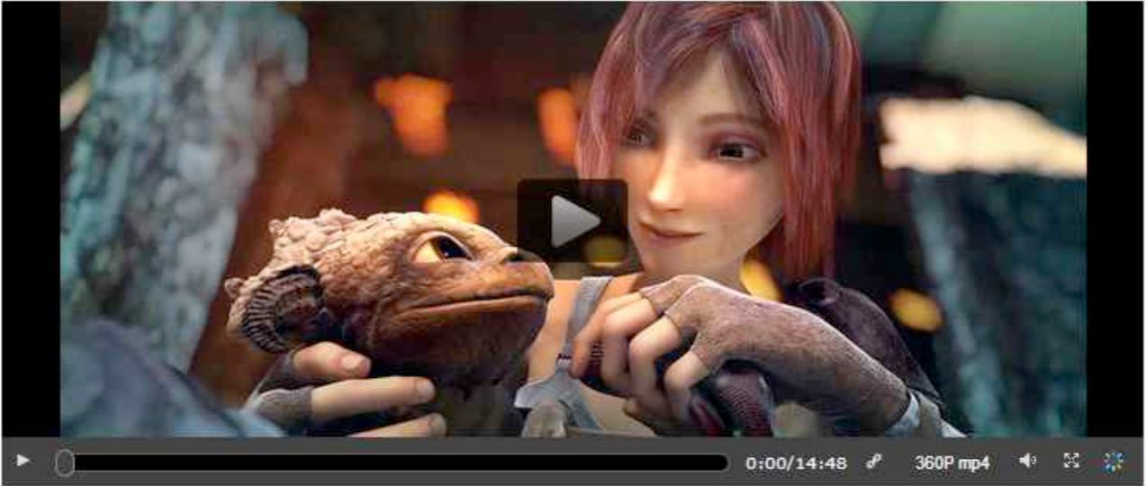
웹문서에서의 동영상 포맷
HTML5의 등장으로 더 이상 별도의 플러그인의 설치 없이도 동영상 서비스가 가능하게 되었다. 웹페이지에서 <video>태그를 이용하여 동영상을 삽입할 수 있다.
HTML5에서 <video> 태그는 HTML5 초안 규격에서 처음 소개된 마크업 언어 태그로
웹문서의 동영상을 삽입(embed)하는 것을 지원해준다.

Slide 29

웹문서에서의 동영상 포맷
HTML5 동영상은 동영상 온라인을 보여주기 위한 새로운 표준 방식이 될 예정이었지만, 어떤 동영상 포맷이 동영상 태그에서 지원될 것인지 하는 것에 대한 합의 부족으로 방해를 받아왔다. 현재 HTML5에서의 지원되는 동영상 포맷으로는 MP4, WebM, Ogg가 있다.
1
Ogg(오그) 포맷
2
WebM(웹엠) 포맷
3
MPEG-4

Slide 30
웹문서에서의 동영상 포맷
Ogg(오그) 포맷
Ogg(오그)는 멀티미디어 컨테이너 포맷이다. 특허권으로 보호되지 않는
오픈 표준 파일 형식으로 멀티미디어 비트스트림을 효율적으로 전송하고 처리할 수 있게 하기 위해 Xiph.Org 재단에서 개발한 것이다.
보통 Ogg스트림에는 Ogg Vobis 소리 파일 형식을 사용한 오디오가 많이 담기긴 하지만, 이외에도 Ogg Theora와 같은 다른 형식도 들어갈 수 있다.
OGG 컨테이너를 사용한 비디오는 ogm, ogg, ogv등을 사용한다. 오디오 파일인 ogg 때문에 혼동될 수 있다.
오디오 파일은 Vobis코덱으로 만들어진 오디오가 OGG 컨테이너에 들어 있는 형태이기 때문에 단지 ogg라고만 하지 않고 ogg vobis 라고 하는 것이다.

Slide 31

웹문서에서의 동영상 포맷
Ogg(오그) 포맷
Ogg 형식 파일에는 오디오와 비디오, 문자열(예: 자막)의 몇 가지의 서로 다른 오픈 소스 코덱으로 저장된 정보를 담을 수 있다. .ogg라는 확장자의 파일은 앞서 언급한 몇 가지의 Ogg 미디어 파일 형식들 중 하나에 해당할 수 있다. 또한 무료로 사용할 수 있는 파일 형식이기 때문에, 여러 무료 및 상용 미디어 플레이어는 물론 다양한 포터블 미디어 플레이어에 Ogg의 여러 코덱을 내장해 사용될 수 있다.
2007년 이후부터 Xiph.org 재단은 .ogg 확장자를 Ogg 보비스 오디오 파일에만 사용할 것을 권고하고 있다. 그리고 Xiph 재단은 .oga, .ogv, .ogx와 같은 새로운 파일 확장자를 만들기로 하였다. .oga는 오디오만 담고 있는 파일, .ogv는 소리를 포함하지 않는 비디오, .ogx는 멀티플렉싱 기술이 적용된 Ogg에 사용된다.
[이미지] 음악듣기 http://www.imagetoday.co.kr

Slide 32
웹문서에서의 동영상 포맷
WebM(웹엠) 포맷
유튜브를 통해서 동영상 서비스를 하는 구글이 H.264 동영상 코덱의 라이센스 문제를 해결 하기 위해서 만든 포맷이다.
WebM(웹엠)은 로열티 비용이 없는 개방형 고화질 영상 압축 형식의 영상 포맷이다.
2010년에 처음 소개되었으며 2013년 개발된 차세대 코덱인
VP9 비디오와 Vorbis 오디오 스트림으로 이루어져 있다. WebM은 Matroska(마트료시카)3) 프로파일에 기반을 둔다.
[이미지] 음악듣기 http://www.imagetoday.co.kr

Slide 33





웹문서에서의 동영상 포맷
2. WebM(웹엠) 포맷
BSD 라이선스 하에서 WebM 관련 소프트웨어를 출시하며 모든 사용자는 아무런 비용 없이 이를 이용할 수 있도록 만들었다.
구글 I/O는 모질라 파이어폭스, 오페라, 구글 크롬을 지원한다고 밝혔다.
VP8 코덱이 설치 되어 있으면 인터넷 익스플로러 9에서 WebM 파일들을 지원하며 사파리의 경우 퀵타임에 설치된 코덱(페리안 등의 코덱 요소)으로 지원 받을 수 있다.
유튜브에서는 HTML5 플레이어를 시범 운영하면서 WebM을 지원한다. 익스플로러 브라우저에서 보려면 아래의 사이트에서 WebM을 설치해야만 한다.
참고 https://tools.google.com/dlpage/webmmf
[이미지] 책상 http://www.imagetoday.co.kr

Slide 34
웹문서에서의 동영상 포맷
3. MPEG-4
MPEG-4 파트 14(MPEG-4 Part 14) 또는 MP4 (공식적으로 ISO/IEC 14496-
14:2003)는 MPEG-4의 일부로 규정된 멀티미디어 컨테이너 포맷 표준이다.
디지털 비디오와 디지털 오디오 스트림을 저장하는데 사용하는 것이 일반적이며 자막과 스틸 이미지 따위의 기타 데이터를 저장하는데 사용할 수도 있다.
현대의 대부분의 컨테이너 포맷과 동일하게 MPEG-4 파트 14는 인터넷을 통한 스트리밍을 지원한다.
파일 내 스트리밍 정보를 포함하기 위해 별도의 힌트 트랙이 사용된다.
공식적인 기본 확장자는 .mp4이다.
MP4 플레이어로 광고되는 일부 장치들은 단순히 MP3 플레이어로서 AMV 비디오나 일부 기타 비디오 포맷도 재생하지만 반드시 MPEG-4 파트 14 포맷을 재생하는 것은 아니다.

Slide 35






웹문서에서의 동영상 포맷
3. MPEG-4
MPEG-4 파트 14는 간단히 MP4로 줄여서 사용되며 MP4 파일, MP4 컨테이너 등으로 불린다. 대한민국에서는 이와 달리 H.264기반으로 인코딩 되어 휴대전화에서 재생가능하도록 제작한 파일을 MP4라고 부르기도 하며, 단순히 파일의 확장자를 변경하여 .mp4, .k3g(KTF/LGT용 휴대전화), .skm(SKT용 휴대전화)끼리
상호 변환할 수 있다.
MPEG 해상도 용도
MPEG-1 | 320x240 저해상도 디지털 저장매체
MPEG-2 | 720x480 방송, 통신, DVD 영상
MPEG-4 | 720x480 고압축, 저노이즈 기술로 웹용
MPEG-7 | 720x480 영상 검색

Slide 36

<video> 태그
05. <video> 태그와 속성값
브라우저에서
플러그인의 도움 없이 동영상을 재생
할 수 있도록 만들어 준다.
[이미지] 영상보기 http://www.imagetoday.co.kr

Slide 37
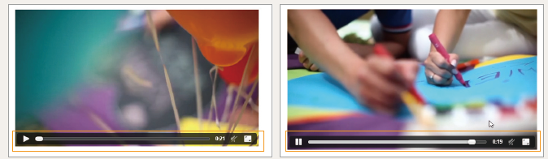
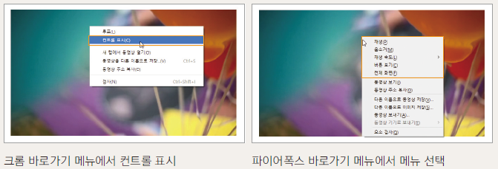
비디오 재생하기
<video> 태그
웹 문서에 비디오 파일 삽입
<video src="media/Painting.mp4" controls></video>
<video src="media/Painting.mp4"></video>
웹사이트 구축을 위한 HTML / CSS / Javascript 학습
HojinLee /jinydev

Slide 38
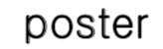


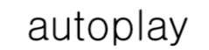
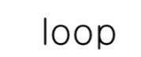
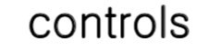
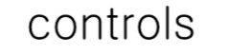

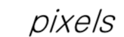

<video>테그와 속성값
<video> 태그의 속성값
기본형식
<body>
<video> </video>
</body>
Attribute | Value | Description
 |  | 재생할동영상의경로를설정
 |  | 동영상을 재생하기 전에 보여줄 이미지 경로
 |  | 동영상을 재생하기 전에 모두 불러올지를 설정
 |  | 동영상이 로딩 되자마자 재생
 |  | 동영상을 반복 재생할 지를 설정
 |  | 동영상 재생 버튼의 표시 설정
 |  | 동영상의 너비를 설정
 |  | 동영상의 높이를 설정
<video> 태그의 속성값

Slide 39
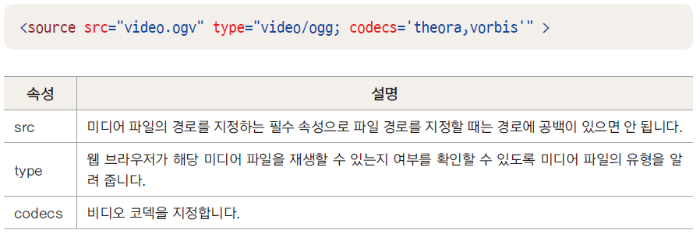
비디오 재생하기
<source> 태그
HTML5를 지원하지 않는 브라우저에서는?
사용자들의 브라우저 환경을 고려해서 최신 브라우저와 이전 브라우저에서 모두 재생할 수 있도록 여러 코덱의 파일을 함께 지정
HTML5 지원 브라우저가 필요하다는 대체 텍스트 표시
<video controls>
<source src=”media/Painting.mp4” type=”video/mp4”>
<source src=”media/Painting.webm” type=”video/webm”>
이 영상을 보기 위해서는 HTML5를 지원하는 브라우저가 필요합니다.
</video>
플래시 무비로 변환한 후 <embed> 태그나 <object> 태그로 삽입
<video controls>
<source src=”media/Painting.mp4” type=”video/mp4”>
<source src=”media/Painting.webm” type=”video/webm”>
<object data=”media/Painting.swf” type=”application/x-shockwave-flash”></object>
</video>
<video controls>
<source src="media/Painting.mp4" type="video/mp4">
<source src="media/Painting.webm" type="video/webm">
</video>
웹사이트 구축을 위한 HTML / CSS / Javascript 학습
HojinLee /jinydev

Slide 40


<video>테그와 속성값
1. <video> 태그의 속성값
<video controls='controls'>
<source src='Test.mp4'>
</video>
HTML5에서는 위아래 표기법 둘 다 동일하게 작용한다.
두 가지 방법 모두 많이 사용하기 때문에 외워 둔다.
<video src='Test.mp4' controls='controls'>
</video>

Slide 41
<video>테그와 속성값
동영상 포맷과 브라우저 지원
익스플로러(Internet Explorer 9+), 파이어폭스(Firefox), 오페라(Opera), 크롬(Chrome), 사파리(Safari)에서는 <video>태그를 지원한다.
하지만, 익스플로러 8버전과 그 이전 버전에서는 <video>태그를 지원하지 않는다.
[이미지 & 어문] 교수자 자체제작
Browser | MP4(H.265+ACC) | WebM(VP8+Vorbis) | OGV(Theora+Vorbis)
 | O | X | X
 | O | O | O
 | O | O | O
 | O | X | X
 | O | O | O

Slide 42

<video>테그와 속성값
<!DOCTYPE html>
<html>
<body>
<video width="320" height="240" controls poster="preview.jpg">
<source src="movie.mp4" type="video/mp4">
<source src="movie.ogg" type="video/ogg"> Your browser does not support the video tag.
</video>
</body>
</html>

Slide 43
<video>테그와 속성값
속성값
src 속성
1
controls 속성
2
3
autoplay 속성
4
loop 속성
5
poster 속성
6
type 속성

Slide 44
비디오 재생하기
<audio>, <video> 태그의 속성
width, height : 비디오 크기 조절
controls : 미디어 파일에 컨트롤 막대 표시. 표시되는 컨트롤 막대는 웹 브라우저마다 다르며, 사용할 수 있는 명령도 조금씩 다르다. <video src=”media/Painting.mp4” controls></video>
preload : 재생하기 전에 비디오 파일을 모두 다운로드할 것인지 또는 일부 정보만 다운로드할 것인지 여부를 지정한다.
none – 재생 버튼을 눌러야 다운로드하기 시작 <video src=”media/Painting.mp4” controls preload=”none”></video>
metadata – 미디어 파일 전체를 다운로드하지 않고 메타 정보만 다운로드 <video src=”media/Painting.mp4” controls preload=”metadata”></video>
auto – 웹 문서를 로드할 때 미디어 파일도 모두 다운로드. 기본값 <video src=”media/Painting.mp4” controls preload=”auto”></video>
muted : 비디오를 재생할 때 소리는 끄고 화면만 재생. 비디오를 문서 배경으로 사용하거나 소리가 필요하지 않을 때 사용
autoplay : 미디어 파일을 다운로드하자마자 자동으로 재생. 크롬 브라우저와 모바일 기기에서는 자동 재생되지 않는다.
loop : 미디어 파일 반복 재생. 속성 값 없이 loop 라고 하면 된다.
poster : 포스터 이미지(비디오를 재생할 수 없을 경우 비디오 화면 자리에 대신 표시하는 이미지) 지정 <video src=”media/Painting.mp4” controls poster=”fireworks.jpg”></video>
비디오를 자동 재생하려면 muted 속성으로 오디오를 제거해야 함
웹사이트 구축을 위한 HTML / CSS / Javascript 학습
HojinLee /jinydev

Slide 45



src 속성
05. <video> 태그와 속성값
<video>테그와 속성값
속성값
1
재생할 동영상의 경로를 입력하여 동영상이 재생되도록 할때 사용되는 속성이다.
controls 속성
2
동영상 재생 버튼의 표시를 나타내고자 할때 사용하는 속성으로
동영상의 하단부에 컨트롤러 창이 나타난다.
controls나 controls=“controls” 로 나타낼 수 있다.
[이미지 & 어문] 교수자 자체제작

Slide 46


autoplay 속성
05. <video> 태그와 속성값
<video>테그와 속성값
속성값
3
동영상이 로딩되자마자 바로 재생되어지도록 설정할 때 사용하는 속성이다. autoplay나 autoplay=“autoplay” 로 나타낼 수 있다.
loop 속성
4
동영상을 반복 재생할 지를 설정할 때 사용하는 속성이다. 지정하지 않으면 한번만 재생된다.

Slide 47
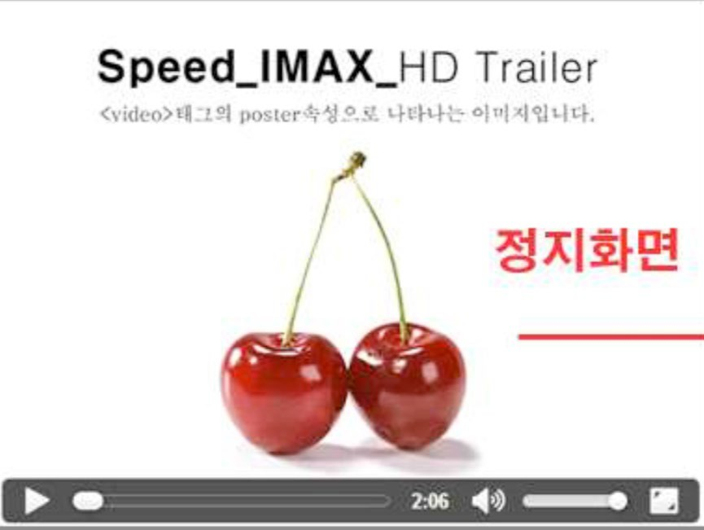
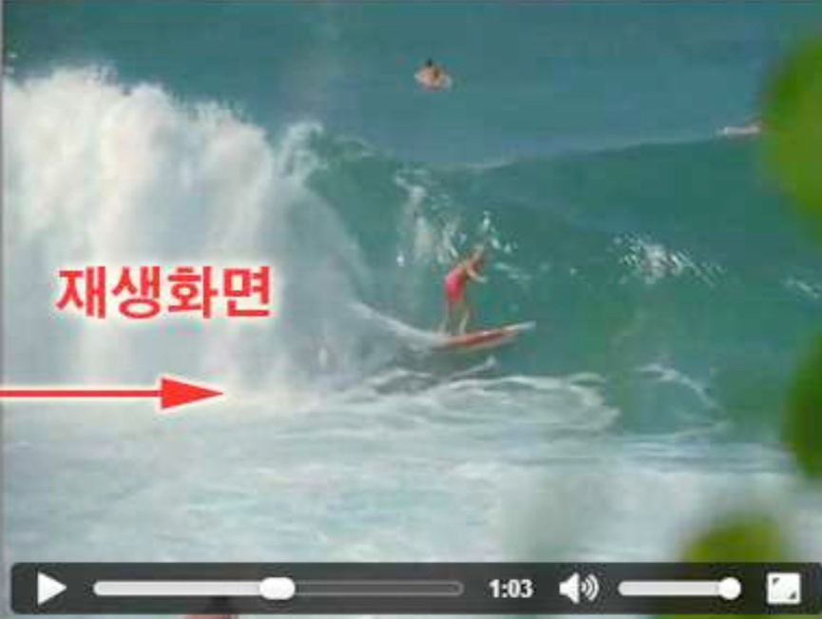

poster 속성
05. <video> 태그와 속성값
<video>테그와 속성값
속성값
5
동영상을 재생하기 전에 보여줄 이미지 경로를 써주어
동영상의 정지화면을 제공할 때 사용되는 속성이다.
정지화면
재생화면
[이미지 & 어문] 교수자 자체제작

Slide 48
<video>테그와 속성값
속성값
type 속성
6
이 속성은 입력하지 않아도 상관은 없지만 입력하지 않으면 브라우저가 해당 파일을 로딩한 후, 재생 가능한 파일인지 확인 절차를 거치므로 트래픽이 낭비된다.
따라서 TYPE 속성을 지정하는 것이 바람직하다.
type="video/mp4" type="video/ogg"

Slide 49

<video>테그와 속성값
속성값
<video> 태그와 </video> 태그 사이의 텍스트
이 텍스트는 사용자의 브라우저가 비디오 태그를 지원하지 않을 때 나타나도록 만들어 동영상이 재생 안 되는 이유를 확인할 수 있도록 만들어 주기 때문에 반드시 삽입해야 하는 문구이다.
<video controls>
<source src="movie.mp4" type="video/mp4">
<source src="movie.ogg" type="video/ogg">
당신의 브라우저는 비디오 태그를 지원하지 않습니다.
</video>

Slide 50
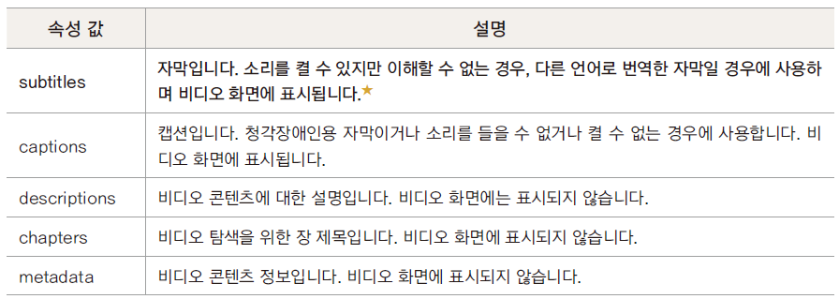
비디오 재생하기
<track> 태그
비디오에 외부 자막 파일을 연결하는 태그
청각 장애인 뿐만 아니라 주변 소음이나 소리를 들을 수 없는 상황에서 비디오 내용을이해하는데 도움이 됨
① kind 속성 - 자막 종류 지정
② src 속성 - 자막 텍스트의 파일 경로 지정 ③ srclang 속성 - 사용 언어 지정
④ label 속성 - 자막이 여러 개일 경우, 자막 식별 제목 표시
⑤ default 속성 - 자막 파일이 여러 개일 경우, 기본으로 사용할 자막을 default로 지정
예)
<track kind=”subtitles” src=”Wildlife.vtt” srclang=”ko” label=”korean” default>
웹사이트 구축을 위한 HTML / CSS / Javascript 학습
HojinLee /jinydev

Slide 51
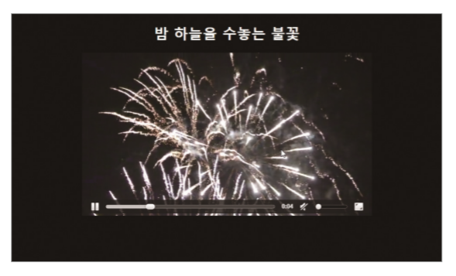
[실습] 웹 문서에 멀티미디어 파일 넣기
웹사이트 구축을 위한 HTML / CSS / Javascript 학습
HojinLee /jinydev

Slide 52
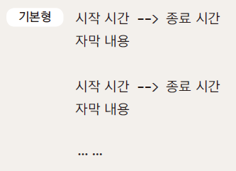
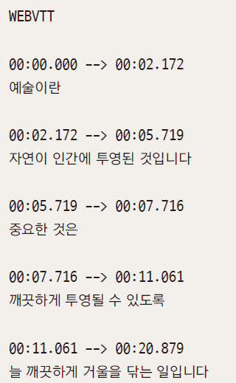
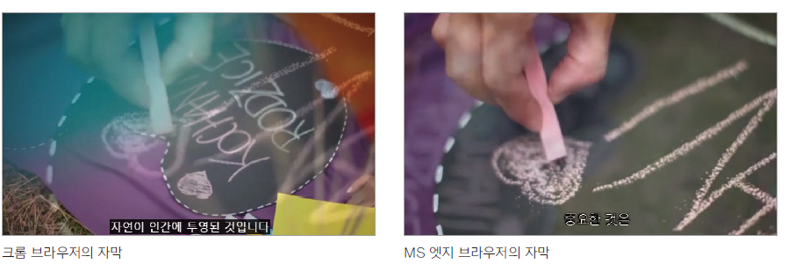
비디오 재생하기
WebVTT 자막 파일
웹 비디오 텍스트 트랙(Web Video Text Track)
모든 브라우저에서 공식적으로 지원하는 자막 파일 형식
자막 내용과 시간 정보를 함께 담고 있음.
비디오에서 자막을 확인하려면 서버에 올린 후 확인
<video controls>
<source src="media/Painting.mp4" type="video/mp4">
<source src="media/Painting.webm" type="video/webm">
<track src="media/Painting.vtt" srclang="ko" label="Korean" default>
</video>
예)
웹사이트 구축을 위한 HTML / CSS / Javascript 학습
HojinLee /jinydev

Slide 53
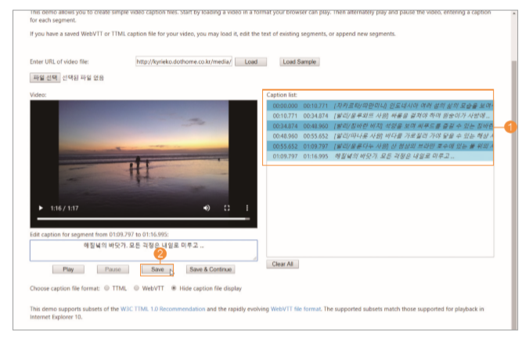
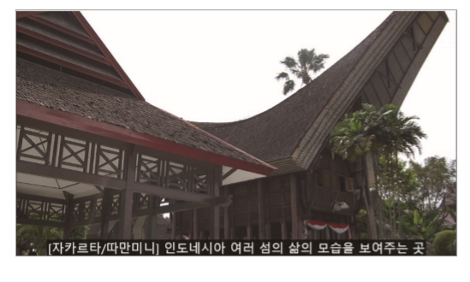
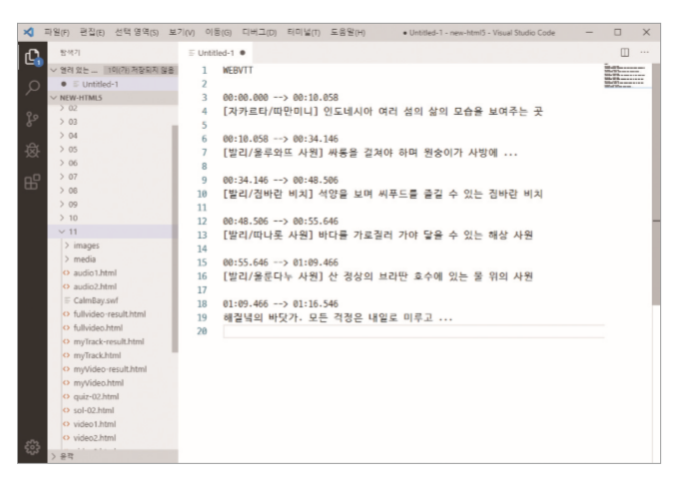
[실습] 비디오 캡션 메이커로 자막 파일 만들기
웹사이트 구축을 위한 HTML / CSS / Javascript 학습
HojinLee /jinydev

Slide 54
04[HTML+CSS+ JAVASCRIPT]
인코딩

Slide 55
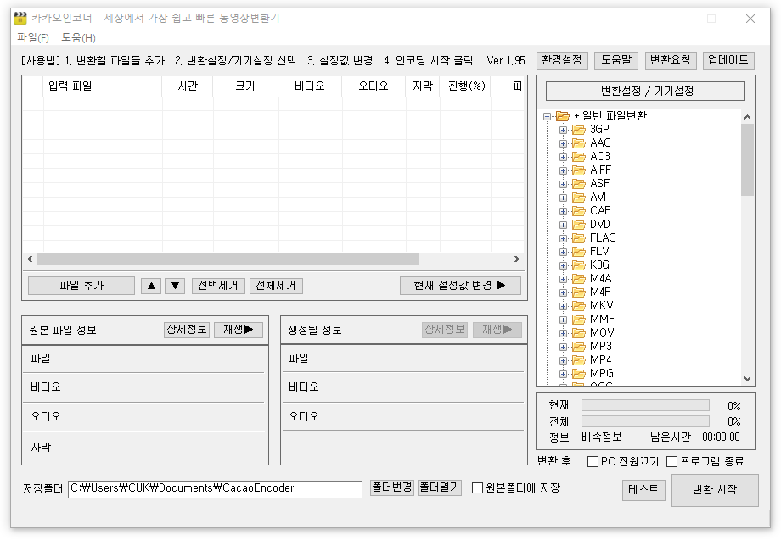


인코딩 프로그램
ogv, mp4, h264 인코딩 프로그램
다음(카카오)사이트에서 제공되는 다음팟 인코더는 ogv, mp4, h.264포맷에 대해 인코딩을 제공하는 무료 프로그램이다. 인코딩 뿐만 아니라 간단한 편집까지 제공하여 편리하게 사용할 수 있다.
다운로드
http://www.cacaotools.com/cacaoencoder/

Slide 56
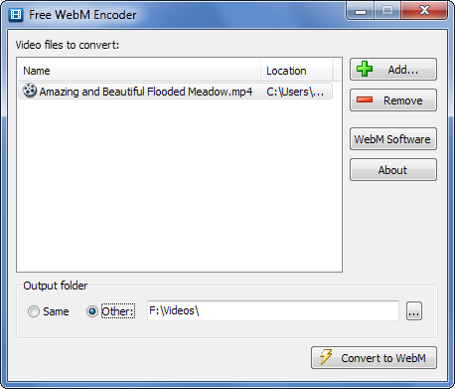

인코딩 프로그램
WebM 인코딩 프로그램
WebM Encoder 1.2프로그램은 WebM포맷의 인코딩을 제공해 주는데 다른 프로그램도 많지만 사용상의 편리성 때문에 많이 이용되고 있다.
다운로드
http://webmsoft.com/free-webm-encoder.html

Slide 57



참고도서 및 부교제
웹사이트 구축을 위한 HTML / CSS / Javascript 학습
HojinLee /jinydev

